Slide 1
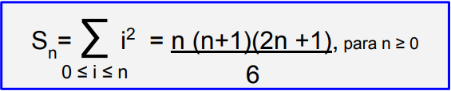
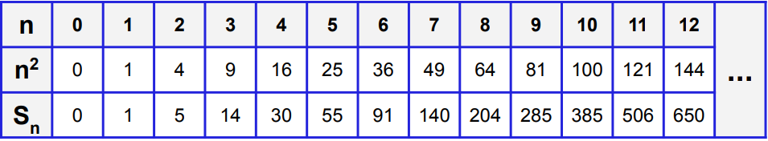
Soma do quadrado dos números naturais

Slide 2
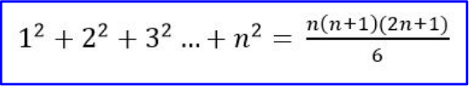
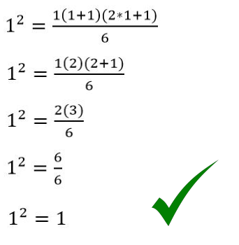
Verificar a validade da propriedade utilizando o princípio da indução, já que
testar se ela é válida para todos os números naturais seria impossível.
Passo base:

Slide 3
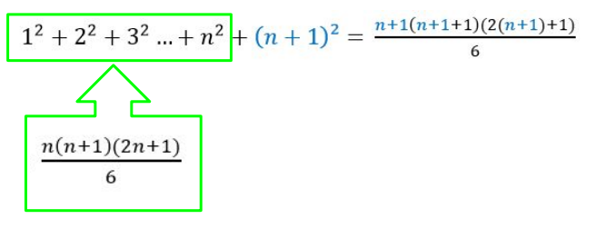

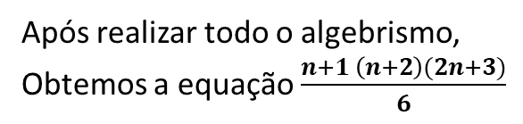
Indução propriamente dita: Se funciona para n, funciona para n + 1
Após realizar todo o algebrismo,
Obtemos a equação $\frac{n+1 \left(n+2\right)(2n+3)}{6}$

